Slide 1
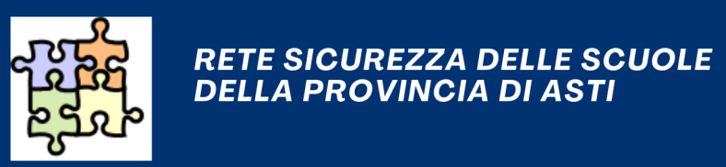
ARCHIVIAZIONE DIGITALE DATI E ATTESTATI SICUREZZA

Slide 2
COSA SI INTENDE PER «ARCHIVIAZIONE DIGITALE»?
Processo che permette la conservazione, l'organizzazione e la gestione di documenti e dati su supporti digitali.
Digitalizzazione dei documenti di sicurezza
Art. 53 D.Lgs 81/08

Slide 3
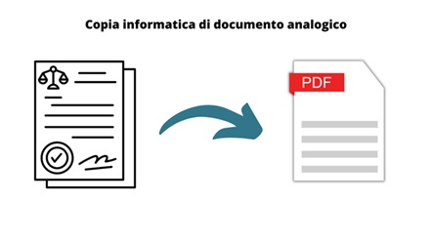
L'articolo 53 del D.Lgs. 81/2008 consente espressamente l'uso di sistemi di supporti digitali per l'archiviazione di qualsiasi documentazione obbligatoria per la sicurezza sul lavoro, equiparandola di fatto all'archiviazione cartacea.

Slide 4
Sicurgeco risponde ai requisiti dei sistemi di memorizzazione
Procedura di gestione | Deve essere indicata dal DATORE DI LAVORO una procedura dettagliata per la gestione del sistema. Questa procedura serve a rendere note tutte le operazioni necessarie per la corretta gestione documentale.

Slide 5
Validazione delle informazioni | Solo le persone responsabili possono validare le informazioni inserite nel sistema. Responsabile della salute e sicurezza nei luoghi di lavoro è il DATORE DI LAVORO.

Slide 6
Accesso e autorizzazioni | L'accesso alle funzioni del sistema deve essere riservato solo ai soggetti espressamente abilitati dal DATORE DI LAVORO. L’accesso è permesso tramite password. Questo garantisce che solo le persone autorizzate possano interagire con il sistema.

Slide 7
Inalterabilità dei dati | Le modifiche alle informazioni devono essere aggiuntive e non sostitutive di quelle già memorizzate. Questo assicura che ogni variazione sia registrata senza alterare i dati originali.

Slide 8
Riproducibilità e conservazione | Il sistema deve permettere la riproduzione delle informazioni su supporti cartacei.

Slide 9
Riduzione impatto ambientale | Il sistema permettere di ridurre al minimo le stampe su carta.

Slide 10
ll GDPR e la Conservazione dei Documenti Digitali
D.L. 196/2003
T.U. 679/2016
D.L. 101/2018
Tutti i documenti per la sicurezza sul lavoro, specie quelli contenenti dati personali, come gli attestati dei corsi di formazione, devono essere conservati nel massimo rispetto della privacy, così come previsto dal GDPR.
Il GDPR richiede che le informazioni siano rintracciabili quando necessario, rispettando gli obblighi del titolare del trattamento dei dati in caso di problemi.

Slide 11
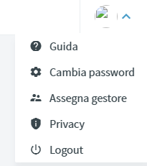
INFORMATIVA PRIVACY

Slide 12
VANTAGGI DELLA DIGITALIZZAZIONE DEI DOCUMENTI
ISPEZIONE DA PARTE DEGLI ORGANI DI CONTROLLO
ACCESSO RAPIDO E AGEVOLE ALLE INFORMAZIONI RICHIESTE = riduzione del tempo di reperimento dei dati e dei documenti, miglioramento efficienza operativa.
SICUREZZA E INTEGRITÀ DEI DATI = gli accessi sono controllati garantendo la protezione delle informazioni personali secondo le norme in vigore.

Slide 13
TRACCIABILITÀ DELLO STORICO IN RELAZIONE ALLA FORMAZIONE, AGLI INCARICHI, ALLA CONSEGNA DEI DPI, AI TRASFERIMENTI = monitoraggio continuo delle scadenze, degli obblighi normativi, dei flussi. Questo permette alla scuola di essere in grado di dimostrare la gestione del personale in termini di salute e sicurezza nei luoghi di lavoro per quanto riguarda la parte documentale.

Slide 14

TRANSIZIONE DIGITALE

Slide 15
CONSIGLI PER LA CONSERVAZIONE DEI DOCUMENTI SULLA SALUTE E SICUREZZA NEI LUOGHI DI LAVORO
DVR – 10 anni
Verbali riunioni periodiche annuali – 10 anni
Nomina e formazione addetti della squadra d’emergenza – 5 anni dopo cessazione del rapporto di lavoro del dipendente

Slide 16
Certificazioni idoneità della Medicina del Lavoro – 10 anni dopo cessazione del rapporto di lavoro del collaboratore (art. 25, comma 1, lettera h, del D.lgs. 81/2008), 40 anni dopo cessazione del rapporto di lavoro del collaboratore che ha lavorato con sostanze cancerogene
Attestati formazione con rischi particolari – 10 anni dopo cessazione del rapporto di lavoro del dipendente (art. 25, comma 1, lettera h, del D.lgs. 81/2008), 40 anni dopo cessazione del rapporto di lavoro del collaboratore che ha lavorato con sostanze cancerogene

Slide 17
Attestati formazione senza rischi particolari – 10 anni
Registri controlli periodici – nessuna regolamentazione specifica, si consigliano 5 anni
Relazioni sopralluoghi negli edifici – memorizzare digitalmente e conservare a tempo indeterminato
Relazioni sopralluoghi delle attività svolte – memorizzare digitalmente e conservare a tempo indeterminato

Slide 18
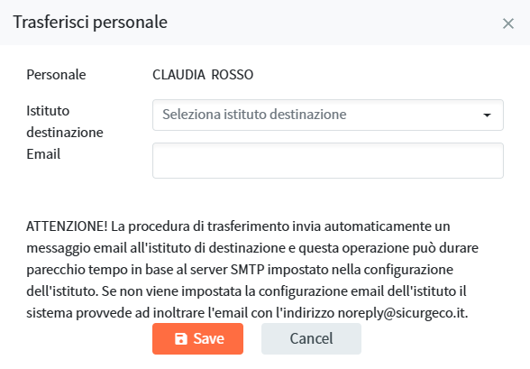
TRASFERIMENTO DATI E DOCUMENTI IN SICURGECO
Selezione da tendina preimpostata

Slide 19

ISTITUTO CEDENTE = istituto che cede, trasferisce dati e documenti del personale
ISTITUTO INCORPORANTE = istituto che riceve dati e documenti del personale
ISTITUTO CEDENTE
ISTITUTO INCORPORANTE

Slide 20
ISTITUTO DESTINATARIO SENZA SICURGECO
Il testo della email inviata all’Istituto che dovrà concludere il trasferimento contiene un link al portale di SicurGeCo con un accesso temporaneo e limitato alla fase di accettazione del personale.
L’accettazione del personale deve essere preceduta dallo scaricamento degli attestati.
Solo a download ultimati la procedura di accettazione del trasferimento può terminare con effetto immediato per cui l’Istituto cedente NON vedrà più alcun dato del personale trasferito.

Slide 21
ISTITUTO DESTINATARIO CON SICURGECO
L’accettazione avviene senza preventivo download degli attestati dei corsi seguiti dal personale perché il sistema sposta il personale da un Istituto all’altro direttamente sulla piattaforma.
L’Istituto cedente cessa di avere accesso ai dati del personale ceduto e l’Istituto incorporante ha immediato accesso a tutte le informazioni memorizzate su quel personale incorporato.

Slide 22
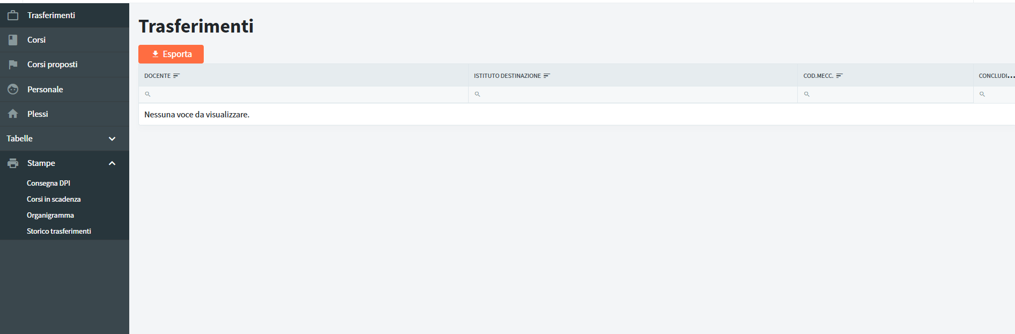
GIACENZA TRASFERIMENTO
Il trasferimento rimane in giacenza nella finestra TRASFERIMENTI finchè l’istituto incorporante non termina la procedura di accettazione.

Slide 23
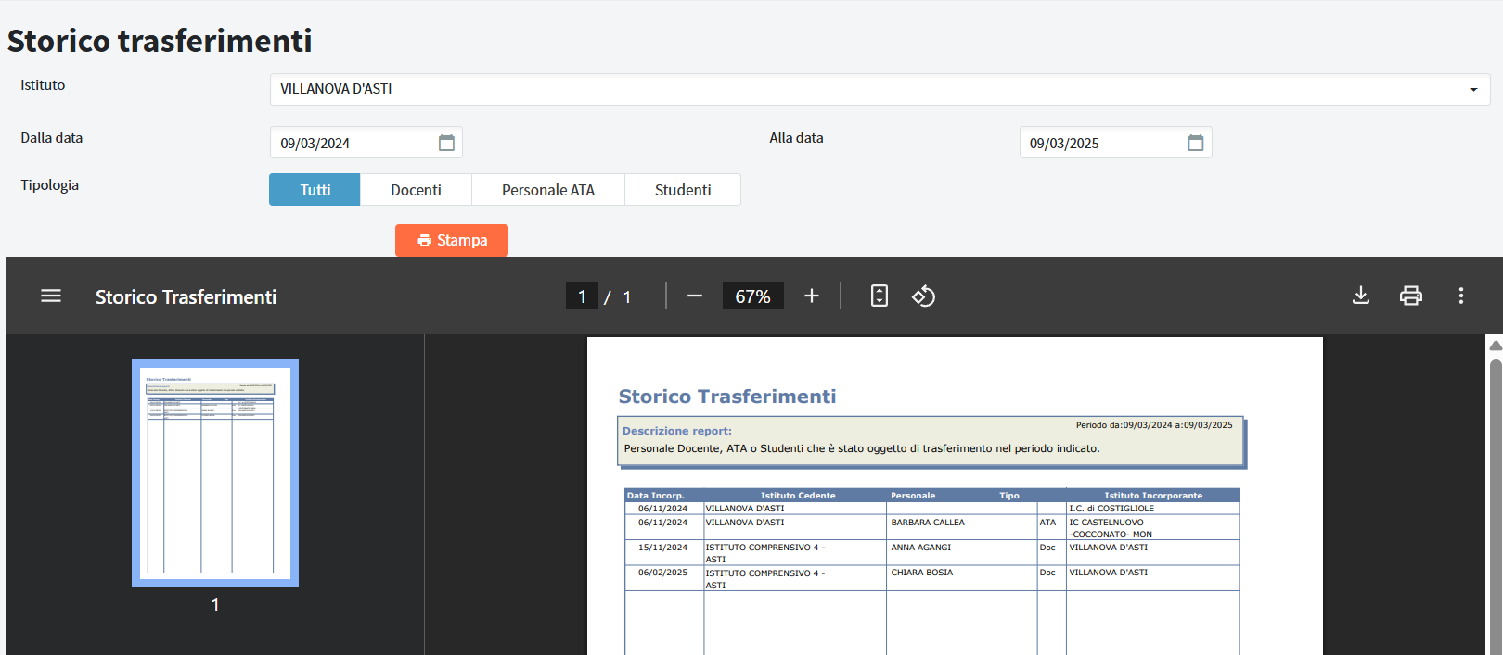
STORICO DEI TRASFERIMENTI
Lo storico si trova nella funzione STAMPE – STORICO TRASFERIMENTI

Slide 24
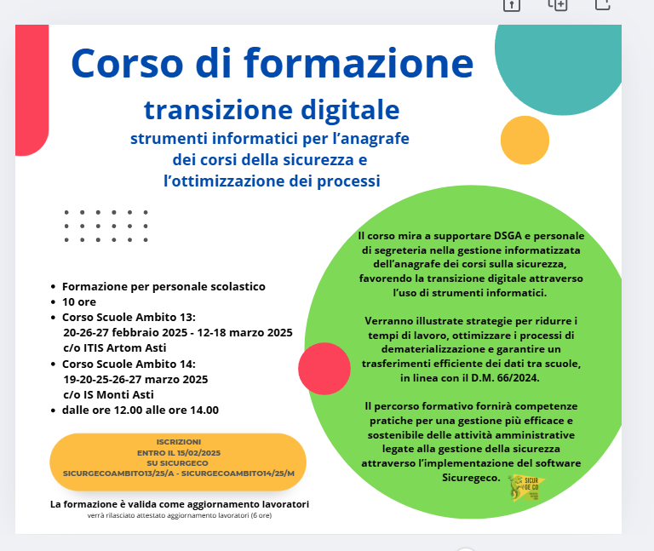

Slide 25

Slide pubblicate nel sito www.assopgf.it al seguente link
https://www.assopgf.it/formazione/

